Slide 1
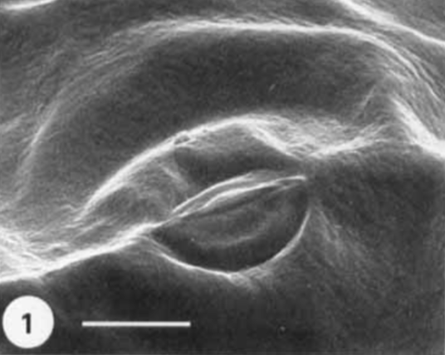
A IMPORTÂNCIA DAS CERAS VEGETAIS EM PLANTAS CULTIVADAS
Caio J. M. Veiga, Clara C. D’Elia, Elayne M. Silva, Juliette Seeder e Rayane R. Oliveira
O QUE A CUTÍCULA FAZ?
DIVERSIDADE ESTRUTURAL DE CERAS
A adaptação das plantas vasculares à vida terrestre está relacionada ao surgimento evolutivo da cuticula, uma camada essencialmente hidrofóbica externa à epiderme (Figuras 1 e 2). A cutícula é impermeabilizante, e por isso tem como principal função prevenir a perda descontrolada de água, regulando a evapotranspiração das plantas.
A cutícula é constituída por cera cuticular imersa numa matriz de cutina, e pode ser recoberta por uma camada a mais de cera epicuticular. As duas substâncias são polímeros de ácidos graxos. A cera epicuticular medeia diversas relações entre as plantas e os insetos, e forma uma barreira a mais contra microorganismos e radiação UV, sendo de importância funcional e ecológica fundamental na interação planta-ambiente.
A forma que a cera adquire ao se depositar na superfície depende da sua composição é específica da secreção cerosa de cada espécie, e por isso tem grande valor taxonômico.
Variações na luminosidade e temperatura influenciam a composição da cera e a quantidade de cera depositada. Alguns tipos morfológicos básicos podem ser reconhecidos, como filmes finos e cristaloides granulares ou filamentosos (Figuras 3 e 4).
3
4
Figura 3: Filme fino de cera, com apenas algumas camadas de moléculas. Microscopia eletrônica de varredura retirada de Barthlott et al. 1998.
Figura 4: Cera epicuticular na forma de cristaloides granulares. Microscopia eletrônica de varredura retirada de Barthlott et al. 1998.
1
2
Figura 1: Corte transversal da folha de Curatella americana evidenciando a cutícula sobre a epiderme. Imagem retirada do Google.
Figura 2: Epiderme em Malus. Cutícula em amarelo. Imagem retirada do Google.
MERCADO E CULTIVO
RELAçÃO PLANTAS-INSETOS
A extração das ceras pode ser feita de maneira sustentável, pois não há necessidade de corte total das plantas. No entanto, ceras de origem vegetal representam apenas 2% da demanda global, uma vez que a parafina derivada do petróleo é muito mais barata. As ceras derivadas de palma, girassol, soja e arroz têm sido usadas na produção de pelo menos 5% das velas no Brasil. Velas, embalagens, cremes, tintas e polidores são apenas alguns dos vários produtos comerciais produzidos a partir da cera. O Brasil é o único país produtor de carnaúba, árvore símbolo do Ceará (Figura 7). A produção de cera de carnaúba é estimada em 18.000 toneladas por ano (Figura 8). Outras importantes plantas ceríferas cultivadas são a jojoba, cana-de-açúcar, licuri e flor-de-cera (Figura 6).
Nas plantas-jarro, carnívoras, o sistema de captura de insetos é baseado primariamente em superfícies formadas por camadas de cera. A cera impede os insetos de andarem e de levantarem voo (Figura 5).
Foi verificado que a cera da gramínea Poa annua é percebida pelos palpos maxilares do gafanhoto Locusta migratoria e o estimulam a morder a planta. O gafanhoto parece ser capaz de diferenciar entre ceras de plantas distintas, e assim escolhe de qual planta se alimentará.
5
6
7
8
Figura 5: Planta-jarro do gênero Nementhes. Imagem retirada do Google.
Figura 6: Hoya carnosa, flor-de-cera. Secreta néctar ceroso constantemente. Imagem retirada do Google.
Figura 7: Carnaúba, Copernicia prunifera. Imagem retirada do Google.
Figura 8: Flocos da cera de carnaúba. Imagem retirada do Google.
REFERÊncias
BARTHLOTT, W., NEINHUIS, C., CUTLER, D., DITSCH, F., MEUSEL, I., THEISEN, I., WILHELMI, H. (1998), CLASSIFICATION AND TERMINOLOGY OF PLANT EPICUTICULAR WAXES. Botanical Journal of the Linnean Society, 126: 237-260.
BERNAYS, E. A., BLANEY, W. M., CHAPMAN, R. F., COOK, A. G. (1976), THE ABILITY OF LOCUSTA MIGRATORIA L. TO PERCEIVE PLANT SURFACE WAXES. Symp. Biol. Hung, 16: 35-40.
GAUME, L., PERRET, P., GORB, E., GORB. S., LABAT, J.-J., ROWE, N. (2004). HOW DO PLANT WAXES CAUSE FLIES TO SLIDE? EXPERIMENTAL TESTS OF WAX-BASED TRAPPING MECHANISMS IN THREE PITFALL CARNIVOROUS PLANTS. Arthropod Structure & Development, 33: 103-111.
SHEPHERD, T., GRIFFITHS, D. W. (2006), THE EFFECTS OF STRESS ON PLANT CUTICULAR WAXES. New Phytologist, 171: 469-499.

